Slide 1
新人週報
撰寫人:魏子鈞

Slide 2
報告內容
VIISION PM (Replace Source)
VIISION PM (Clean Flange)
VIISION PM (Clean Bushing)
VIISION PM (Replace Electrode)
VIISION PM (Beam gate)
VIISION PM (Clean chamber wall)
VIISION PM (Add Chiller Di Water)

Slide 3
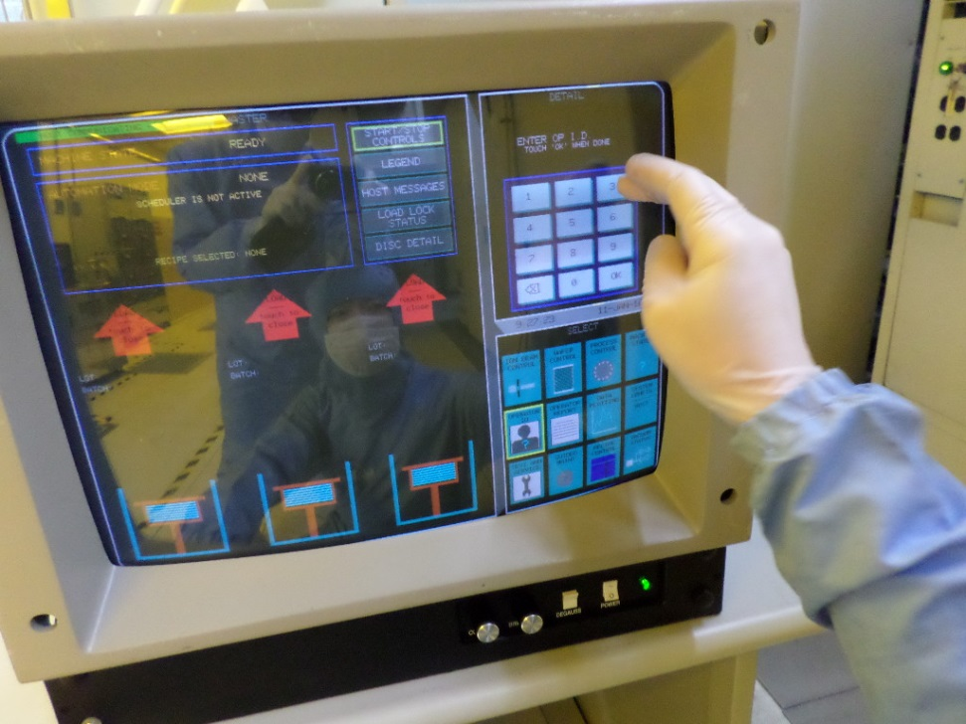
Schedule close
先切至level2 將schedule stop再切至level3做剩餘動作

Slide 4
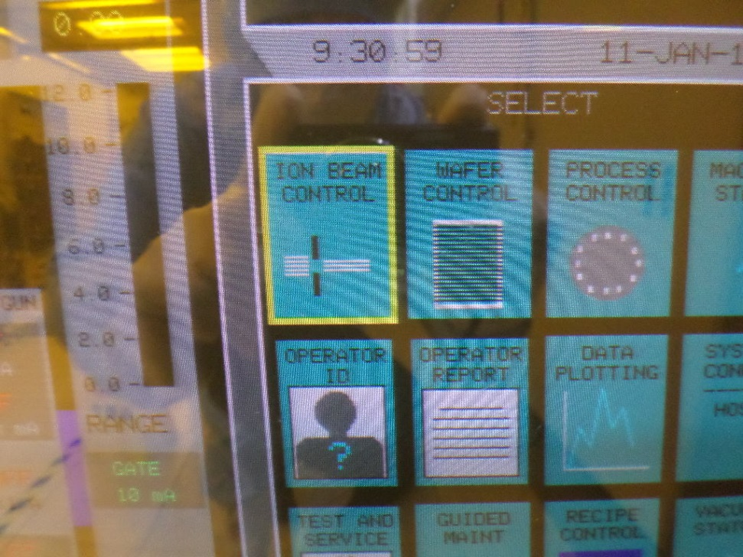
選取Ion Beam Control畫面

Slide 5
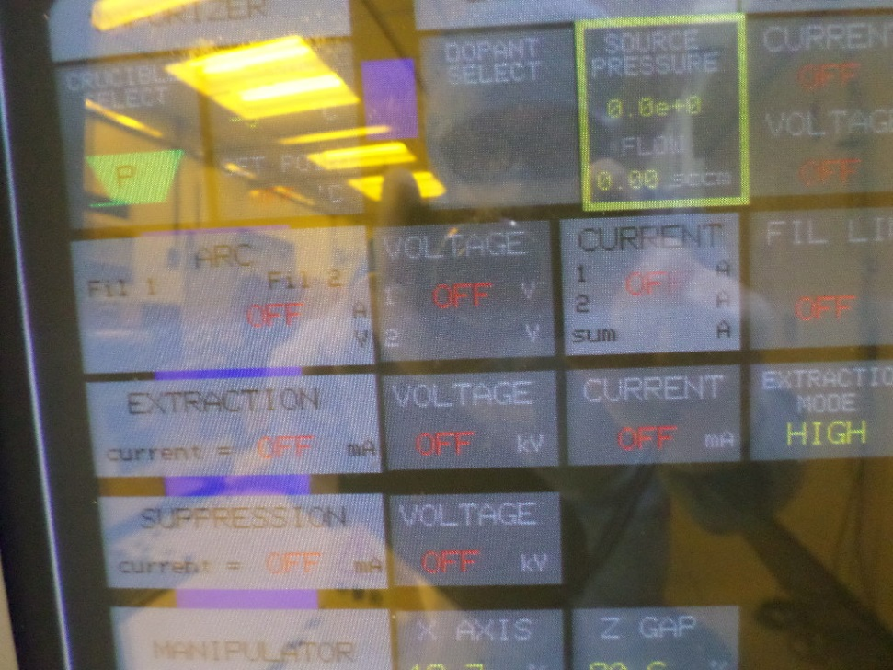
Energy Shut Down
將Source & beamline 能量shut down

Slide 6
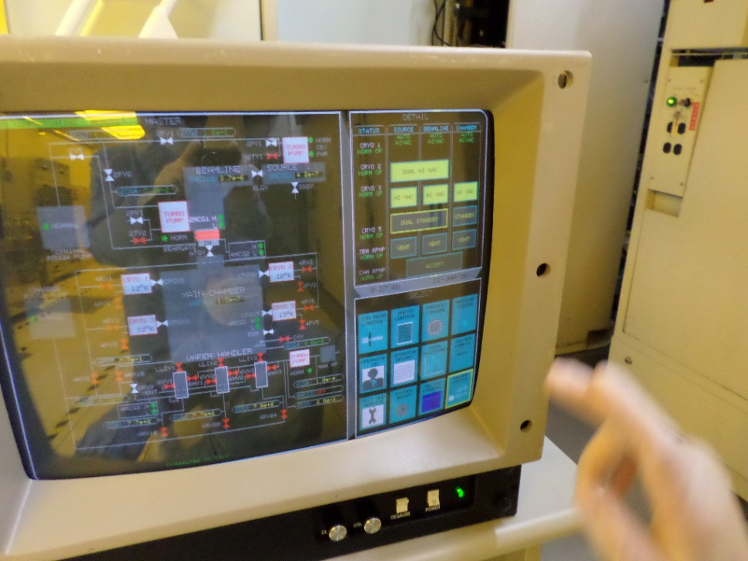
Decel Turbo pump
將source & beamline turbo pump 減速 (Press Stand by令Pump decel)

Slide 7
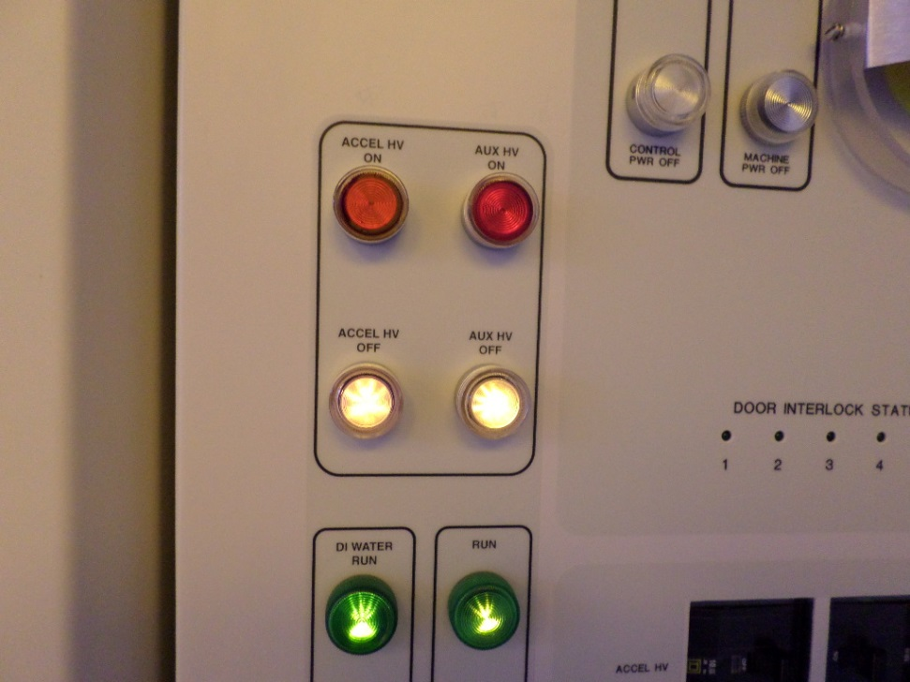
Replace Source
確認Source & beam line 都 shut down後將Accel HV & AUX HV 按鈕切至Off
做此動作後才可開啟機台內部

Slide 8
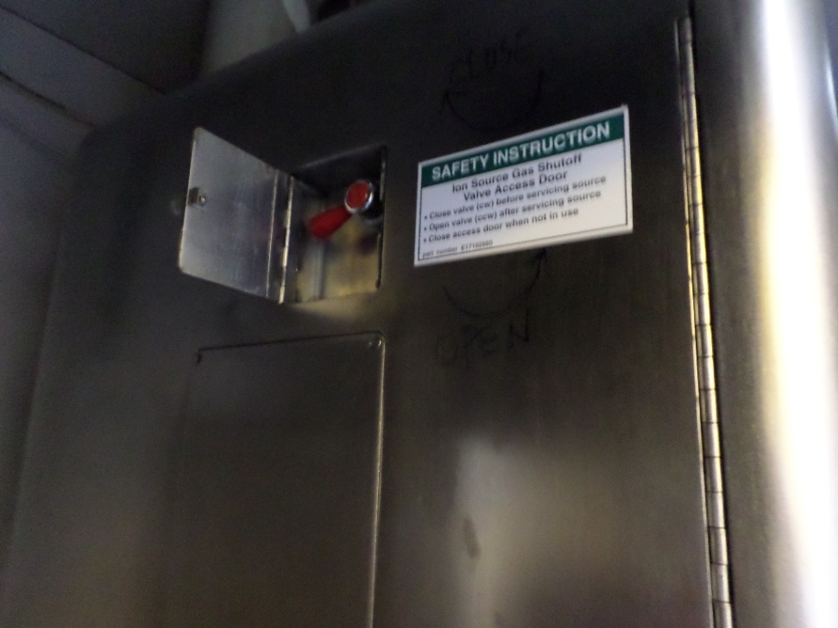
Replace Source
如同E500型與GSD型機台，先將Gas manual valve close

Slide 9
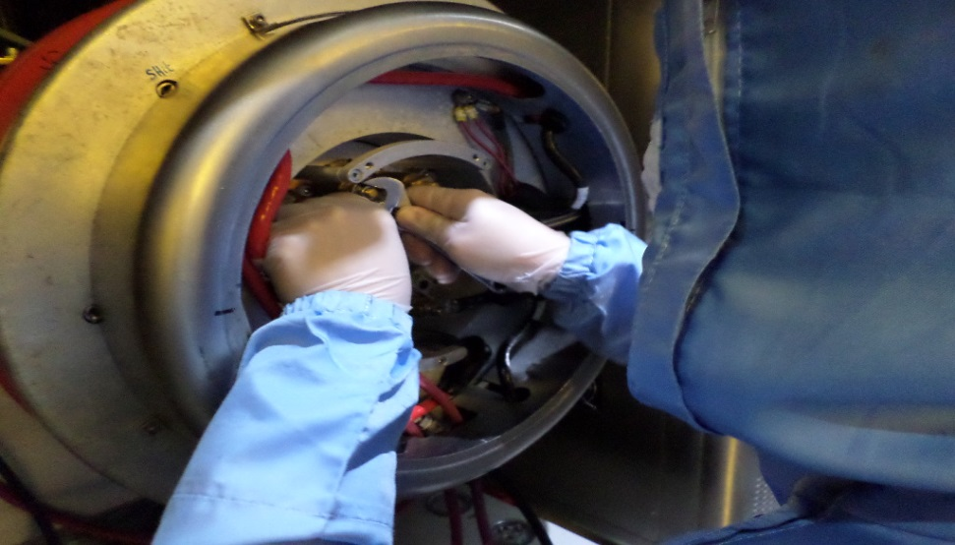
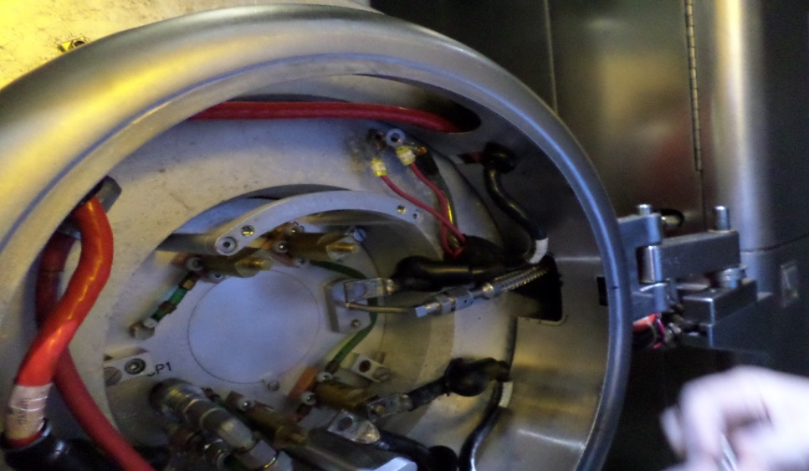
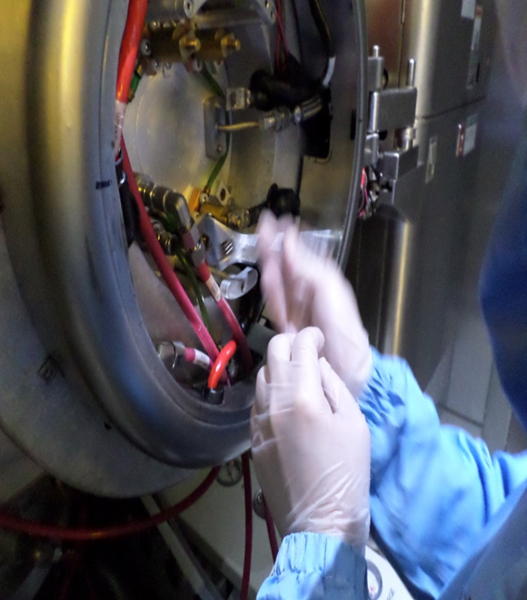
Replace Source
可以先將Source端導線拆下，怎麼拆怎麼裝切記勿裝錯

Slide 10
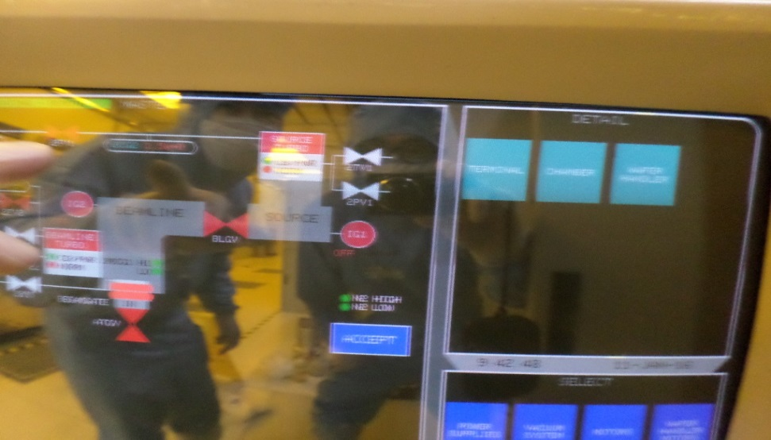
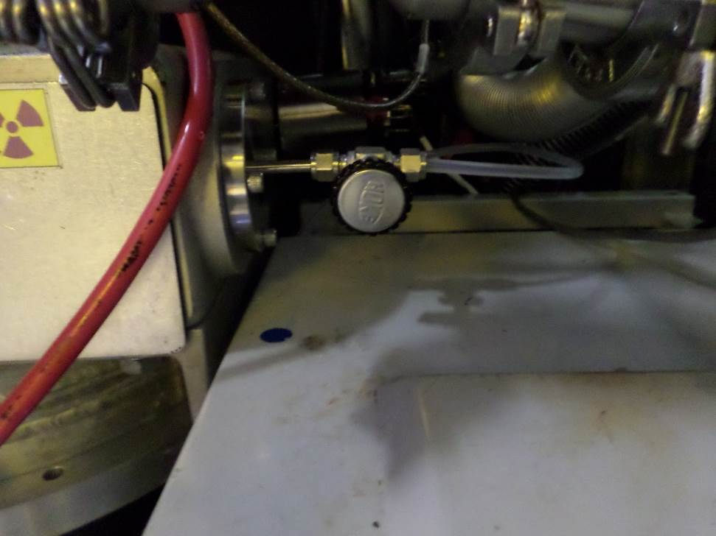
Replace Source
Press Vented使用2TV2做purge & vented
記得將N2 Manual valve open

Slide 11
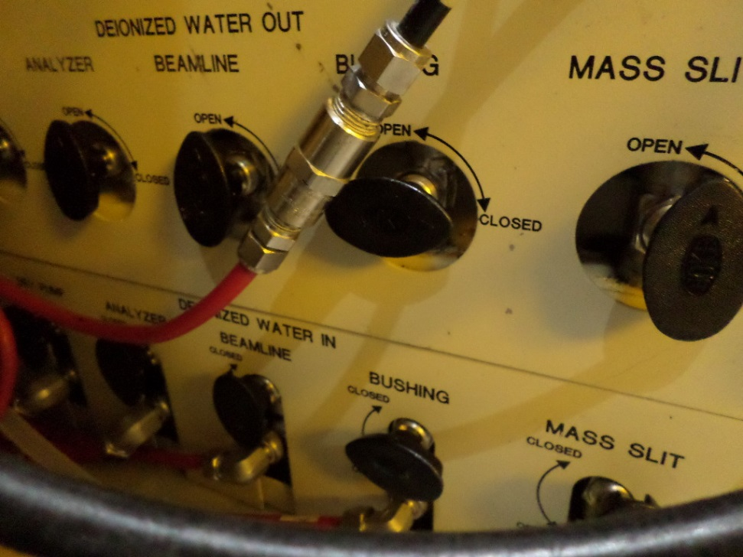
Replace Source
將Bushing與Source的水路關閉，先關入水(Water in)再關出水(Water out)

Slide 12
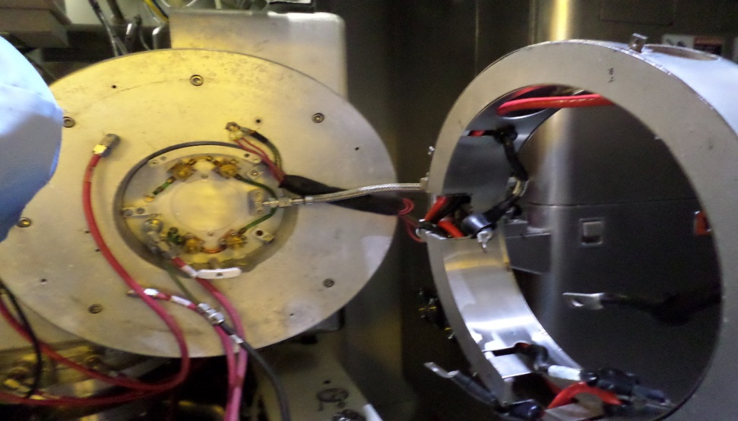
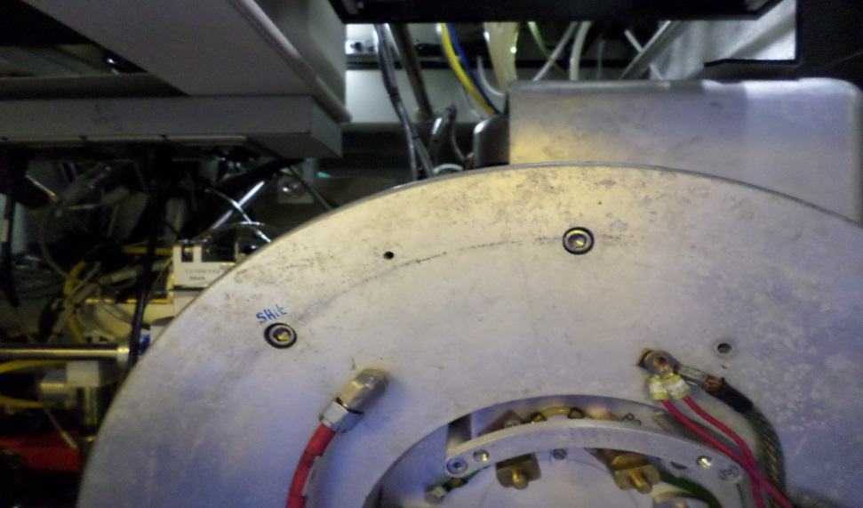
Replace Source
將外殼螺絲鬆開拆開(注意flange有一顆螺絲較短，記得不要鎖錯)

Slide 13
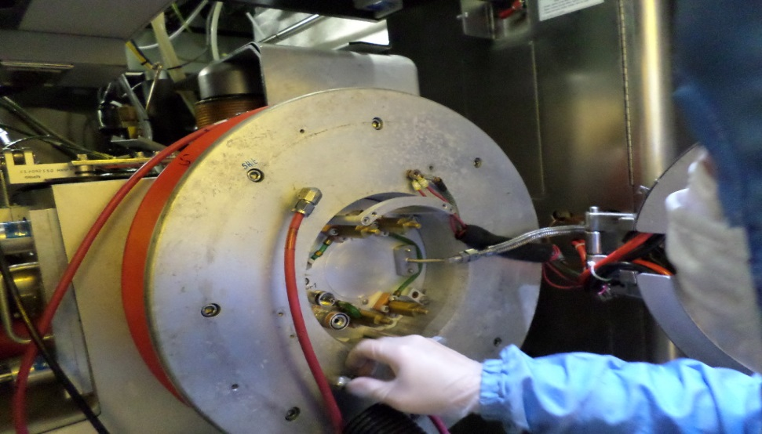
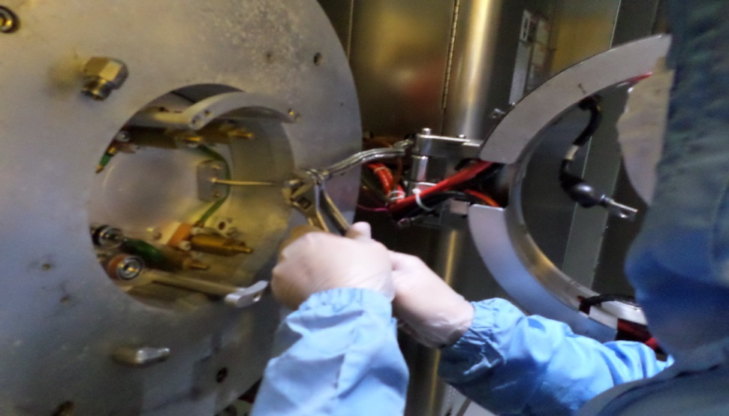
Replace Source
將水路管線,Gas管線拆除(vent)

Slide 14
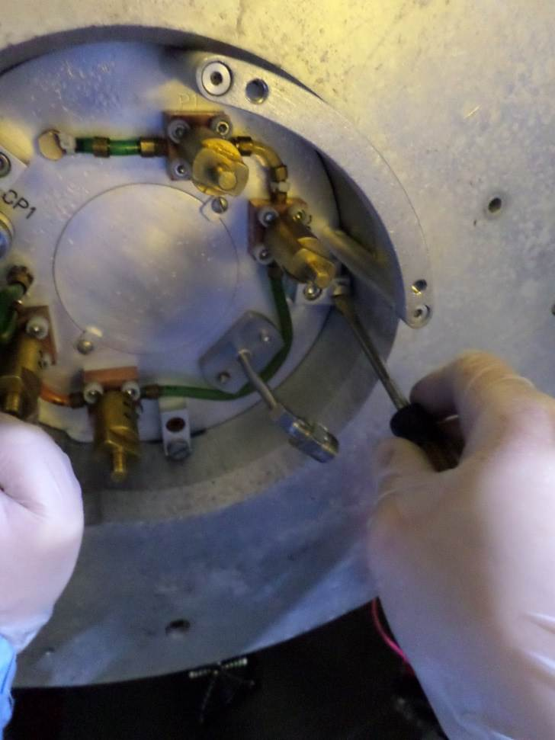
Replace Source
將source上方螺絲拆除並取下source至工作臺(有方向性，gas管線方向朝右)

Slide 15
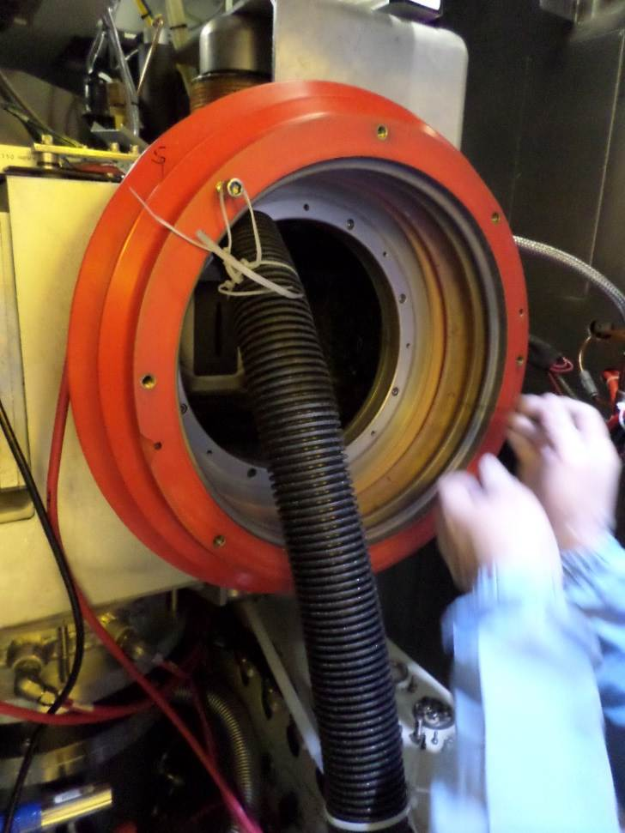
Replace Electrode
拆除source後，接上Low vacuum以防殘餘氣體逸出

Slide 16
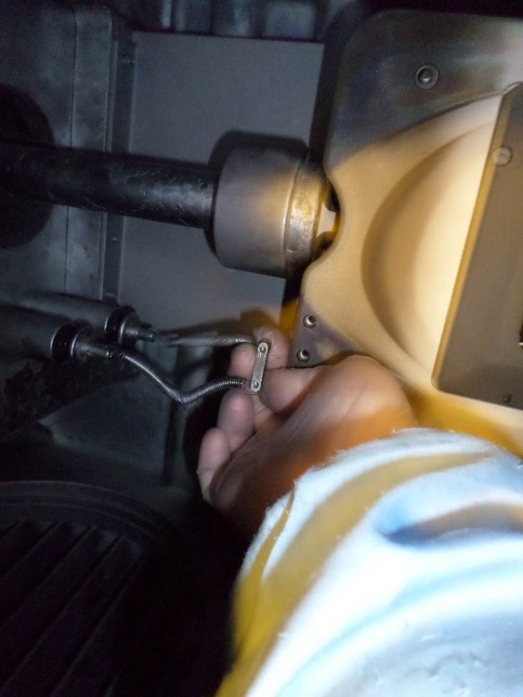
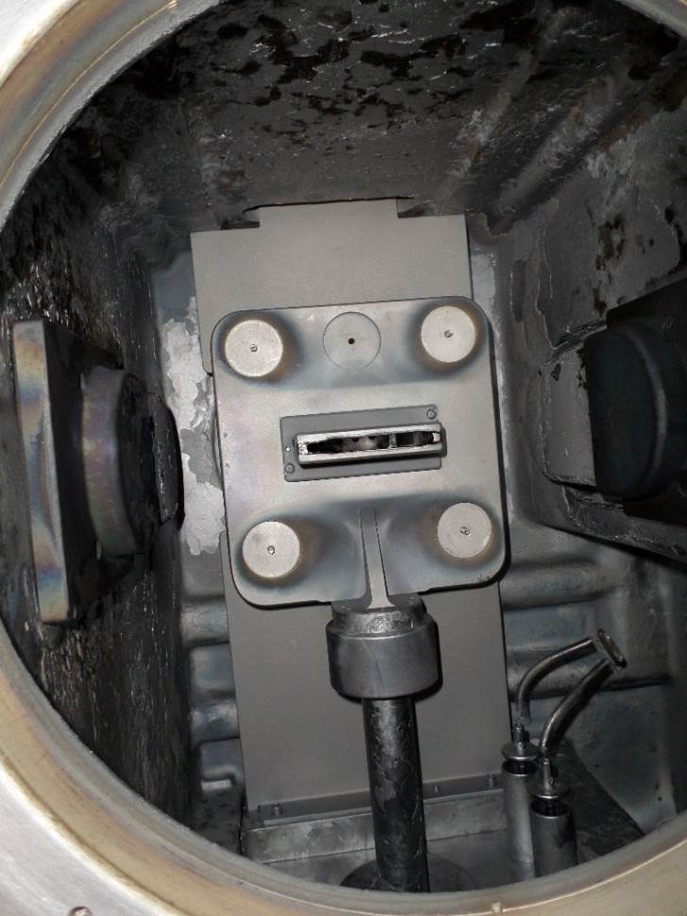
Replace Electrode
將Electrode導線拆除並取下Electrode
做動時特別注意不要讓螺絲掉至下方

Slide 17
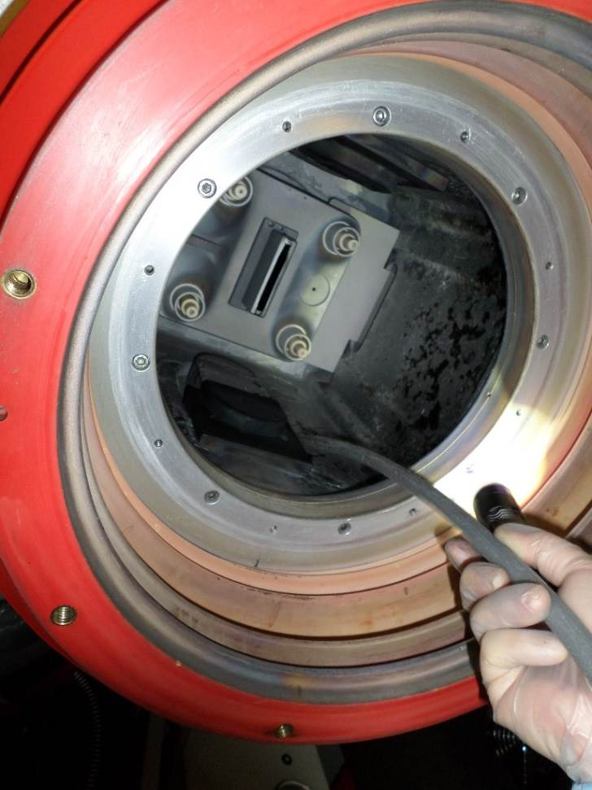
Replace Electrode
使用Low vacuum接上細導管清理Source將反應造成的殘餘物吸取乾淨

Slide 18
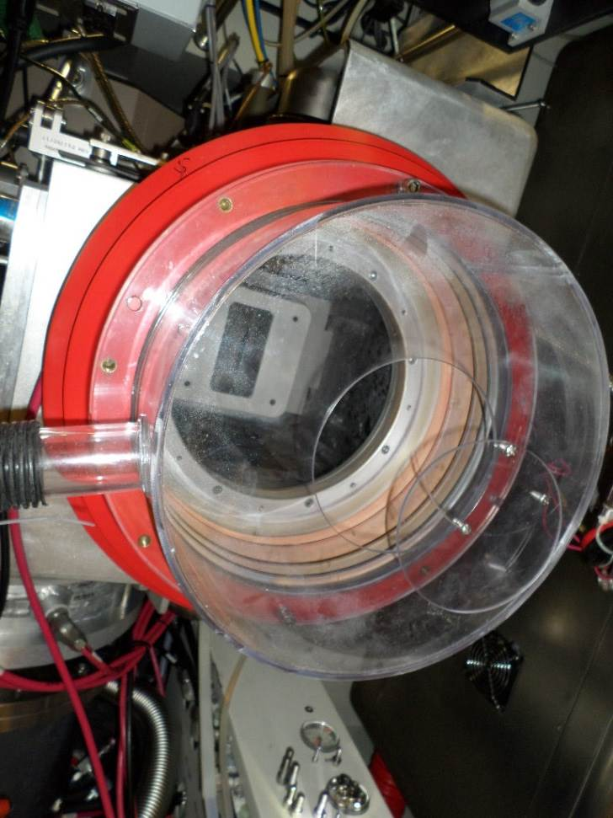
Clean Bushing
於機台後方架子上拿取VIISION專用集氣罩並接上準備進行Bushing Clean

Slide 19
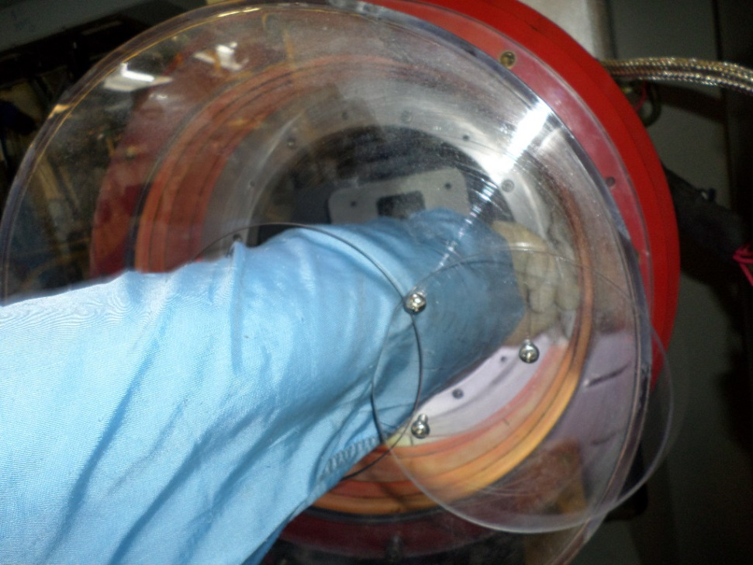
Clean Bushing
將bushing 上的coating使用H2O2,IPA擦拭乾淨
作動前以防作業時間過長，必先去按一下LOW VACUUM開關

Slide 20
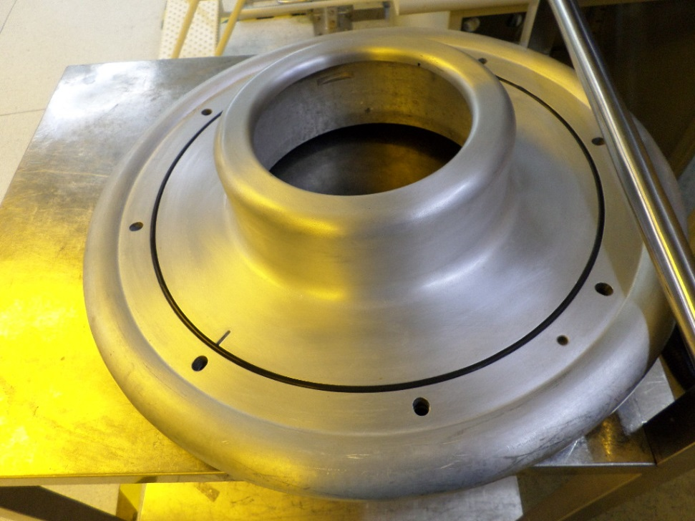
Clean Flange
將Flange使用H2O2,IPA清潔，注意O-ring的檢查，O-RING有破損會造成漏

Slide 21
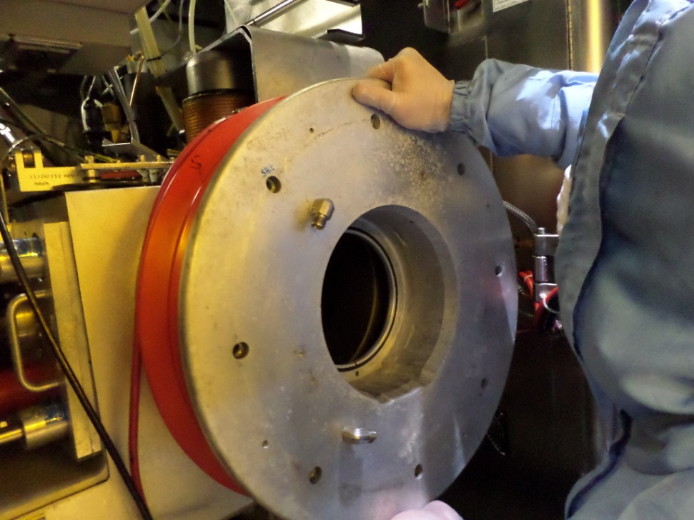
Replace Source
將Flange裝回，左手頂住以防掉落

Slide 22
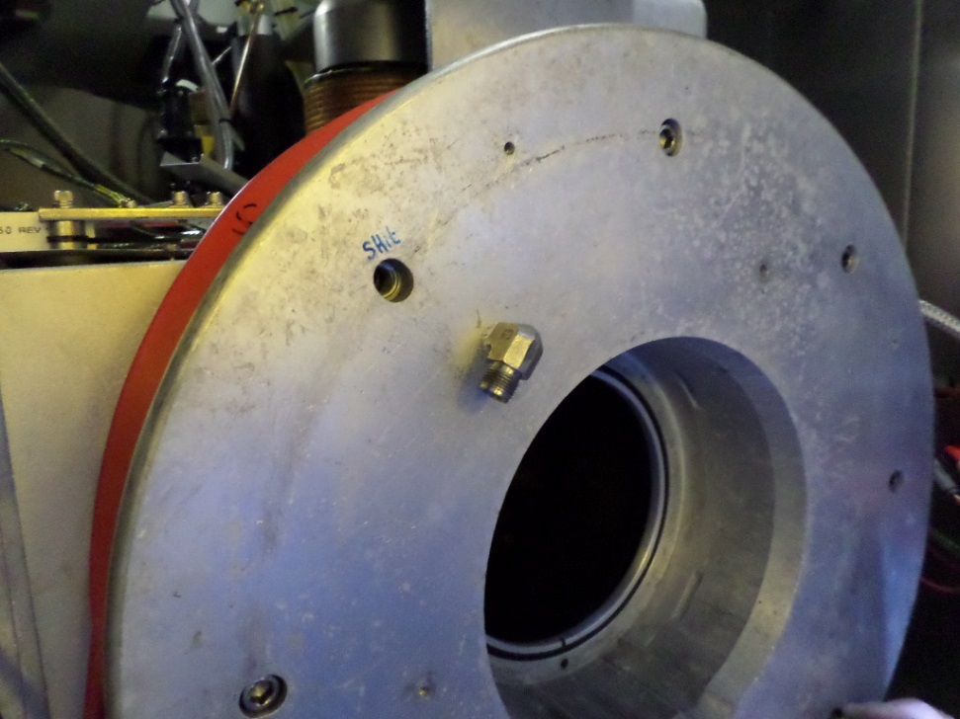
Replace Source
將螺絲鎖上，記得有一個特別短要小心

Slide 23
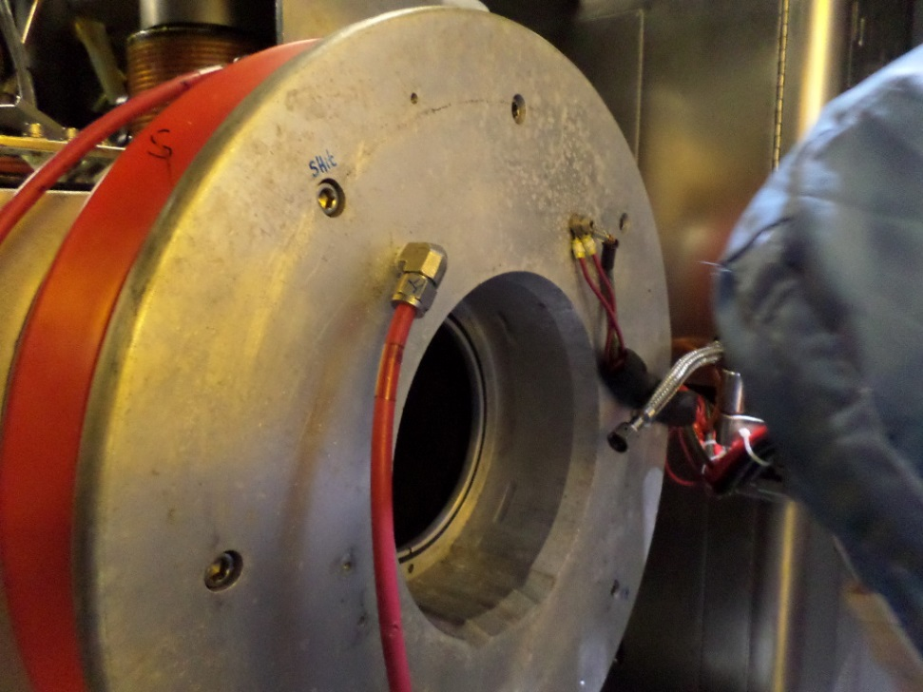
Replace Source
將水路接上

Slide 24
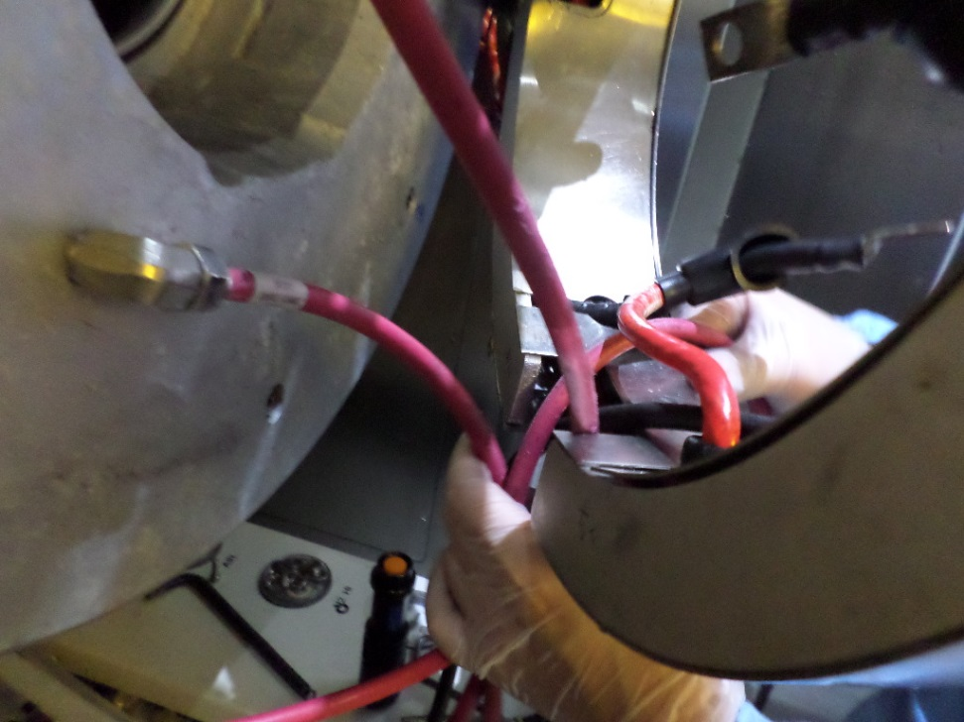
Replace Source
將線整理過後蓋上外殼

Slide 25
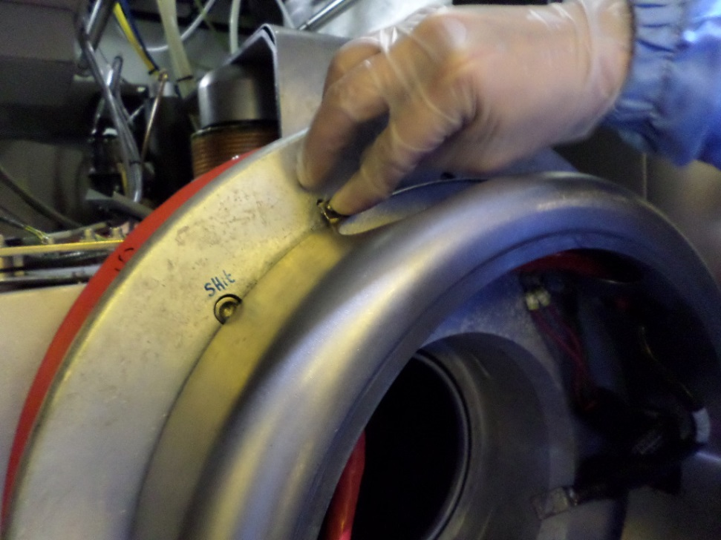
Replace Source
將外殼螺絲鎖上

Slide 26
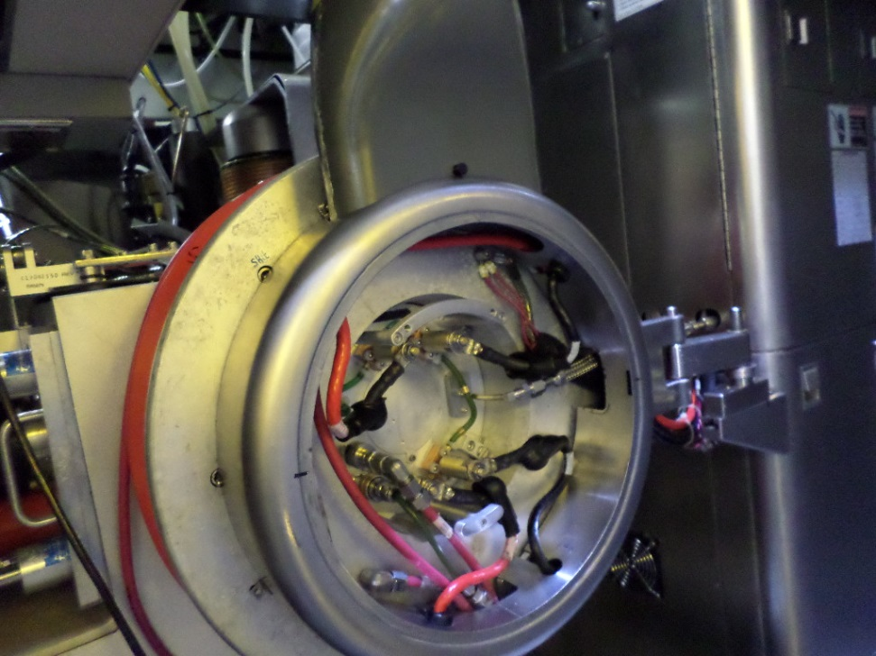
Replace Source
將導線復歸後即完成Replace Source & Electrode

Slide 27
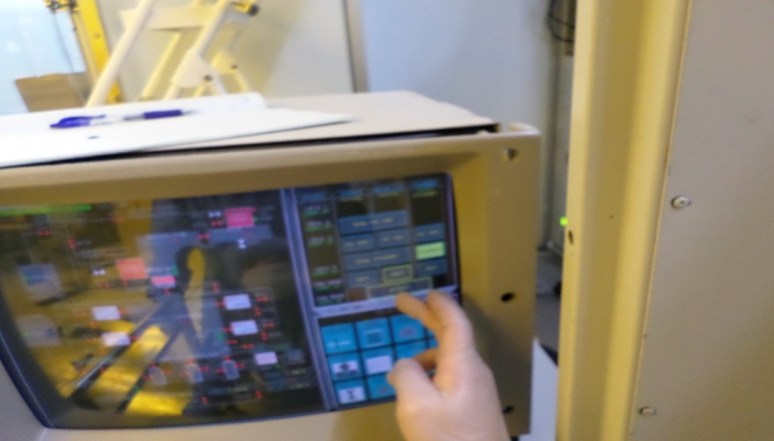
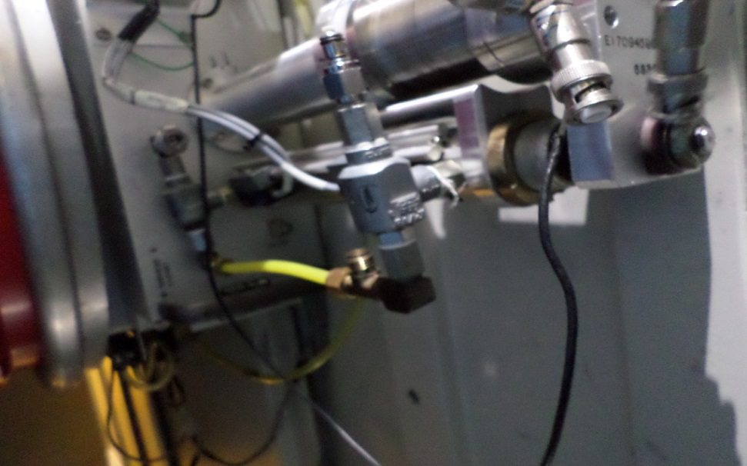
Vent beamline 並將N2 manual valve open

Slide 28
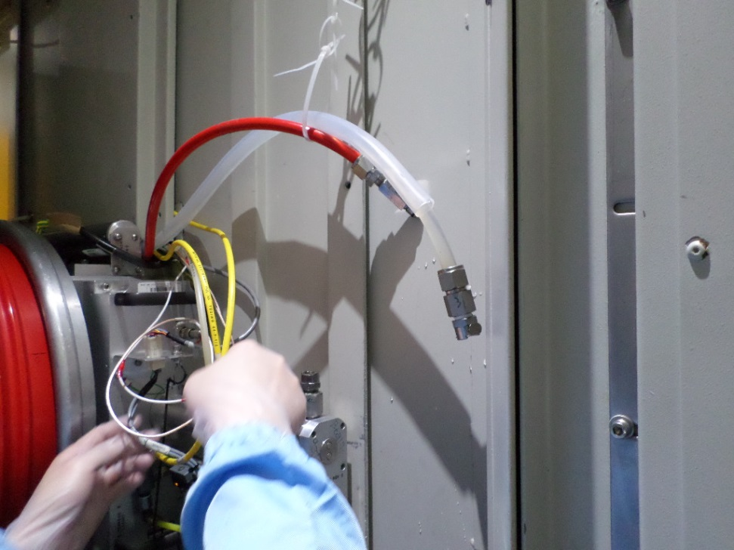
Beam gate
拆除水路管線(快速接頭)

Slide 29
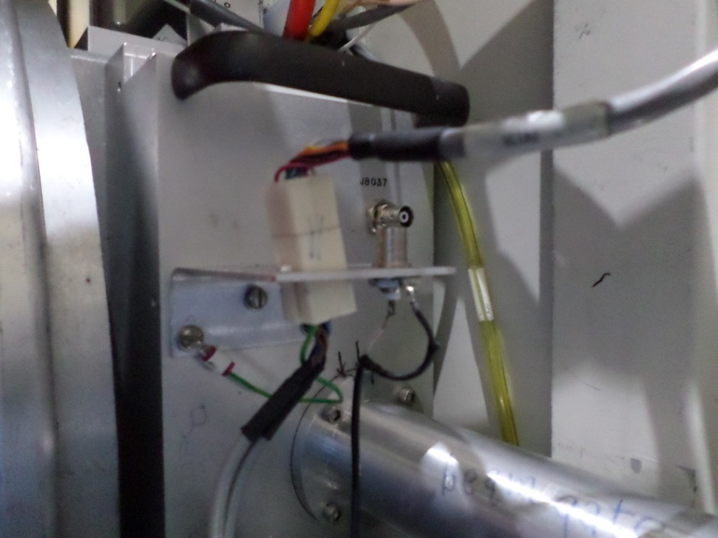
Beam gate
將連接導線拆除,記住怎麼拆怎麼接回

Slide 30
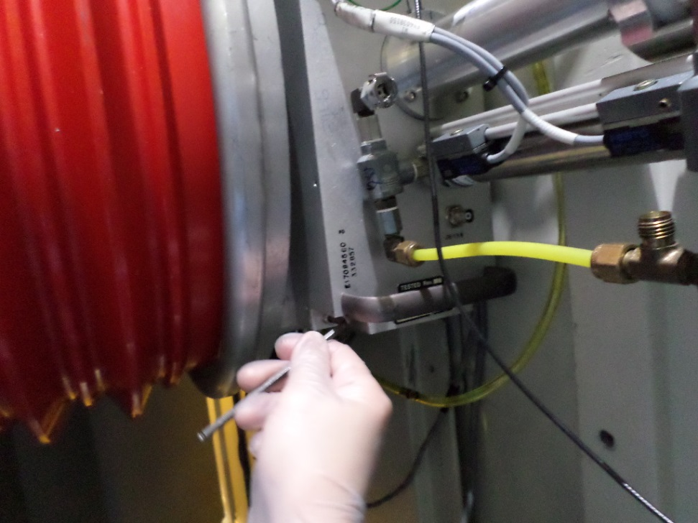
Beam gate
將鎖住beam gate的螺絲拆除，小心因拆除而掉落

Slide 31
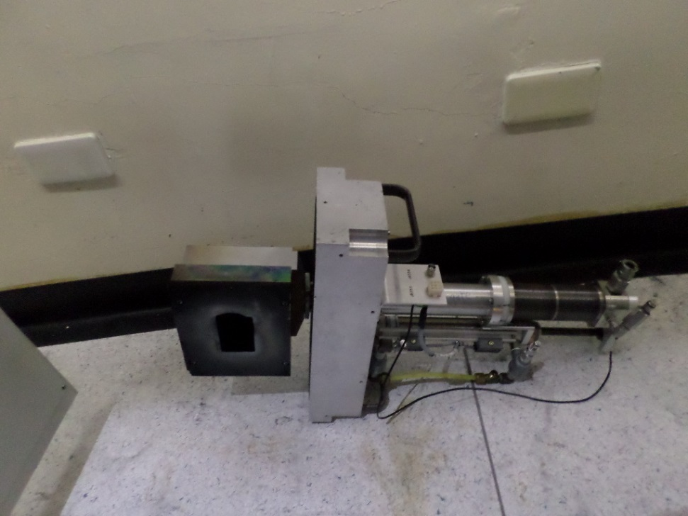
Beam gate
將beam gate拆下

Slide 32
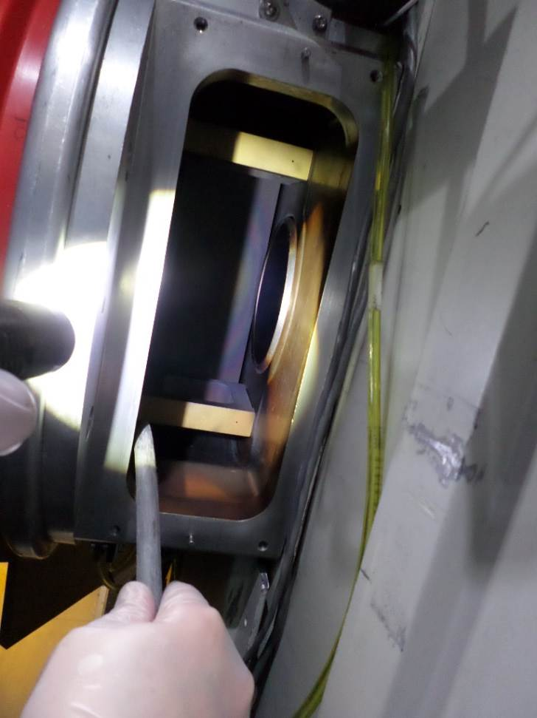
Beam gate
使用low vacuum 將 beam gate chamber 做清理並將pilling去除

Slide 33
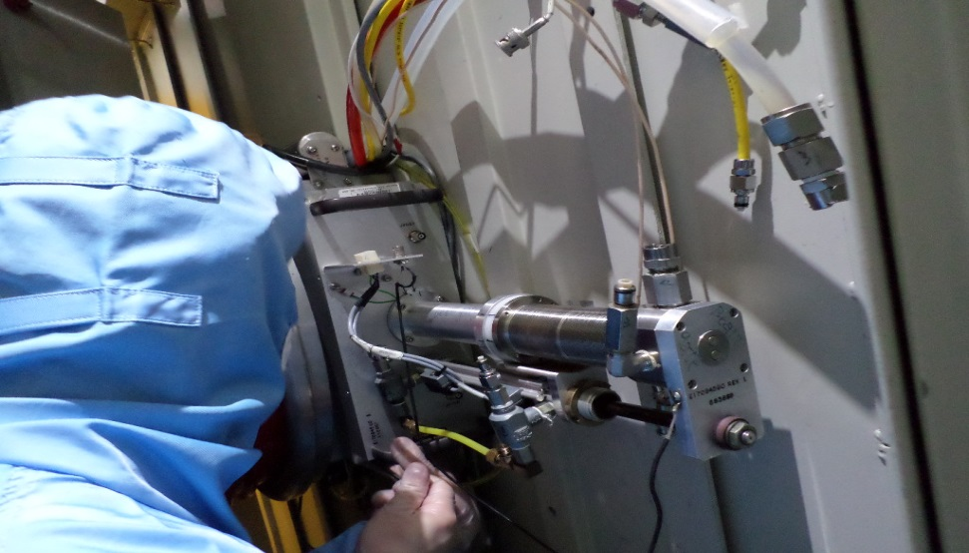
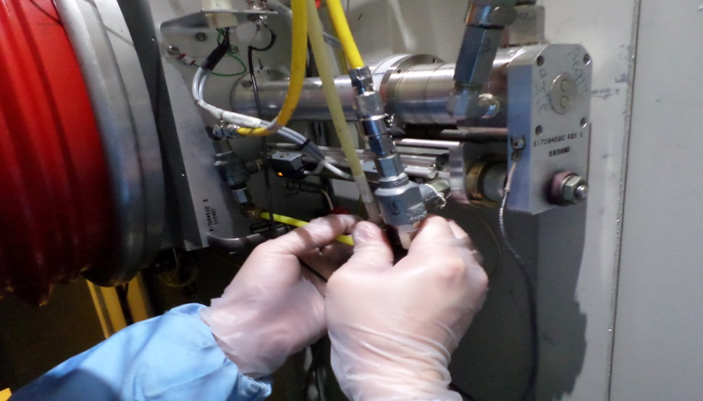
Beam gate
將beam gate裝回並鎖上螺絲接回導線與水路導線

Slide 34
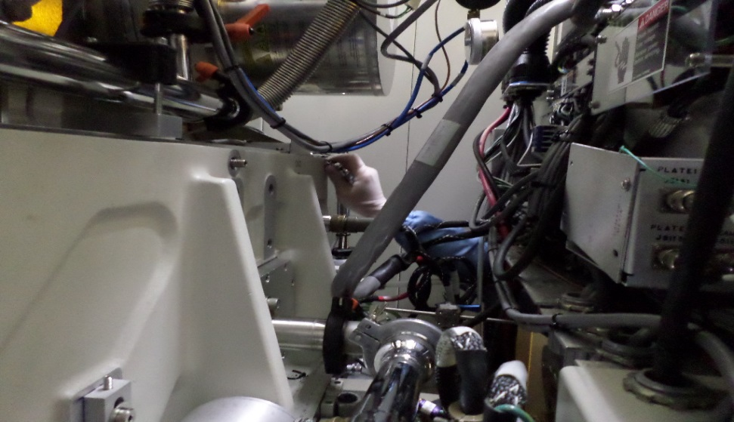
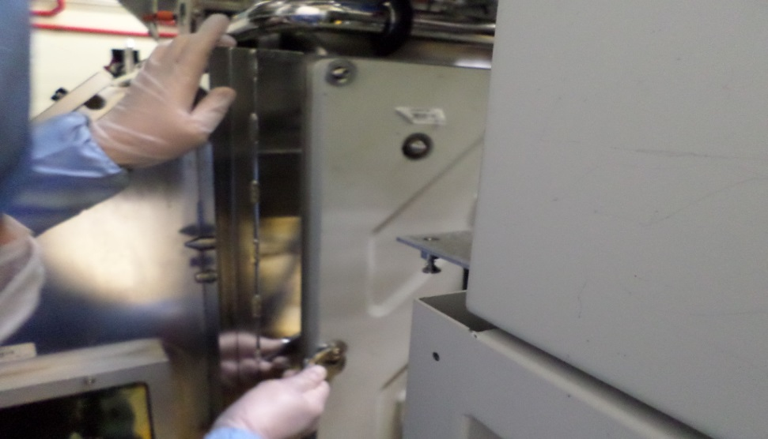
PFG PM
將六顆固定Disk螺絲卸除,方便進行PM
拆除後將其推開(將外板推至最前方以方便作業)

Slide 35
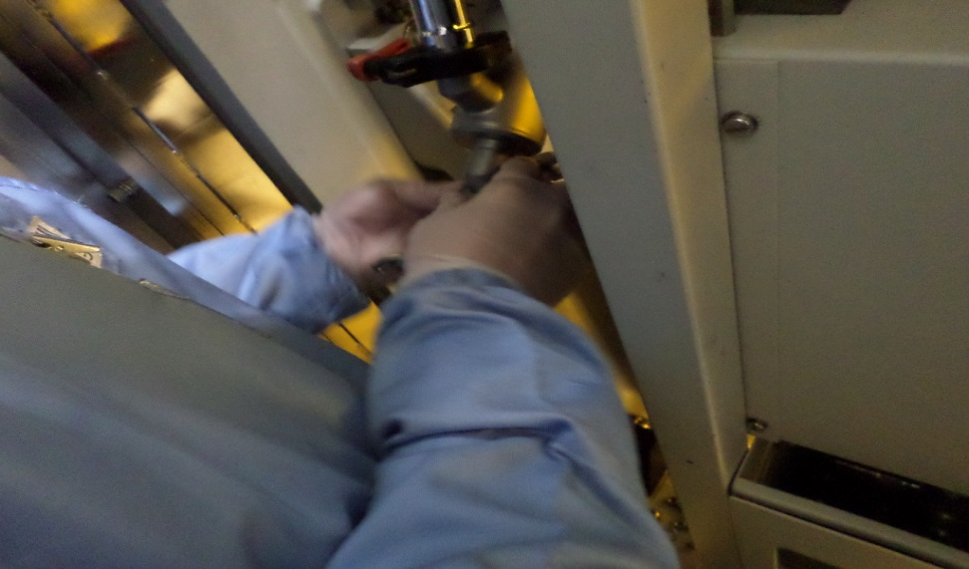
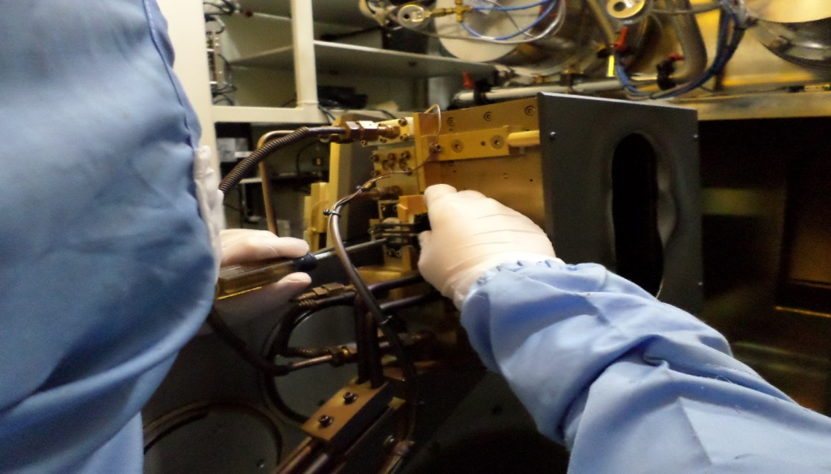
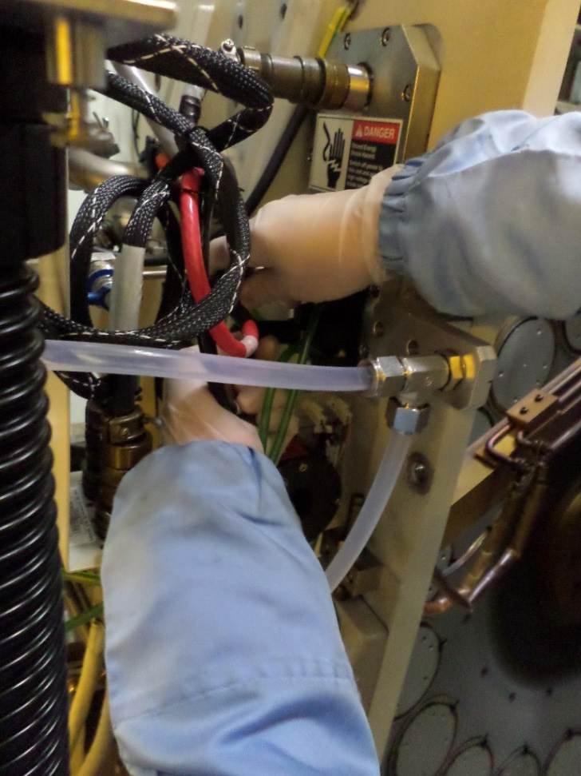
PFG PM
將後方線路拆除

Slide 36
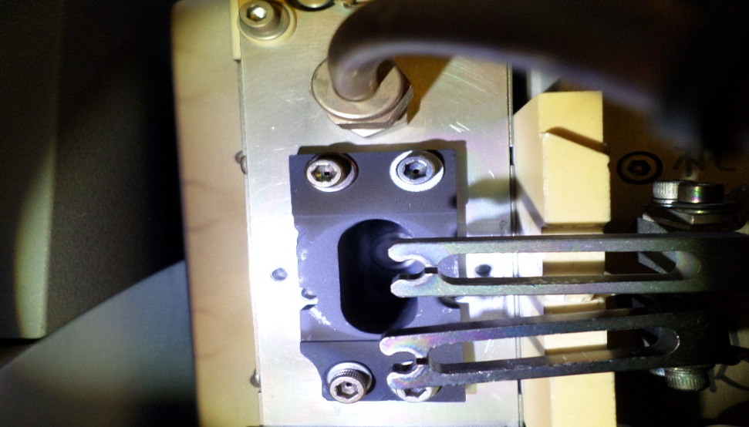
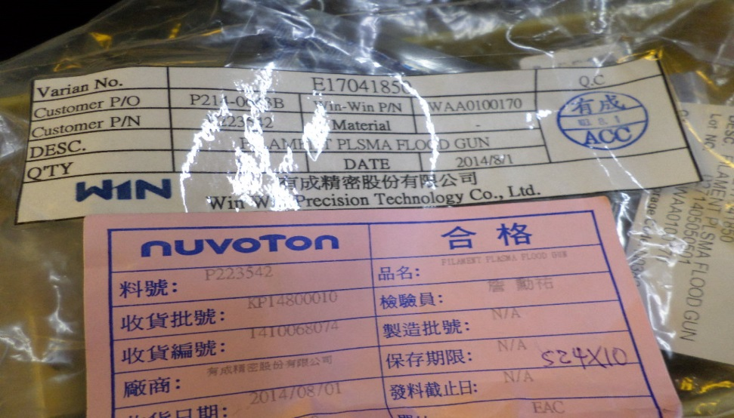
PFG PM
更換Plsma flood gun
PFG功用:相當於E-shower ,用來中和因植入造成的二次電子

Slide 37
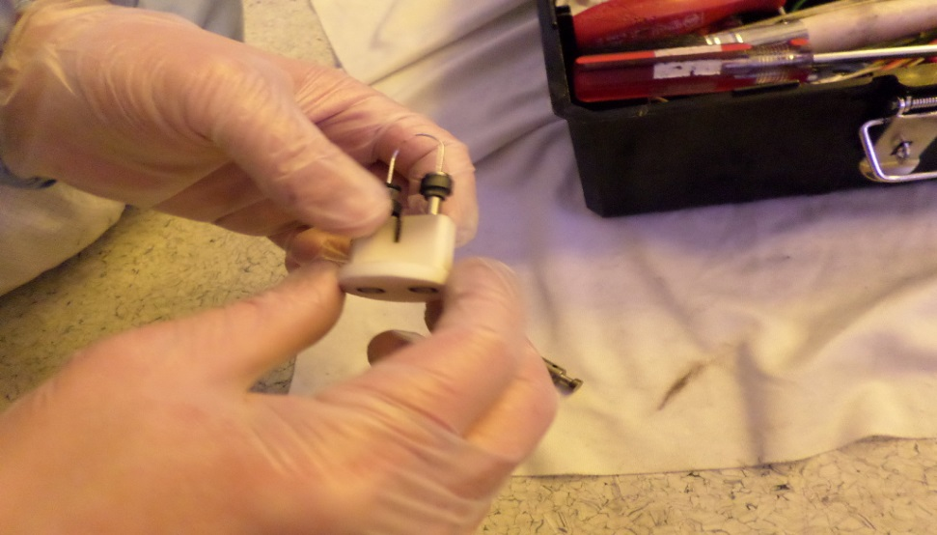
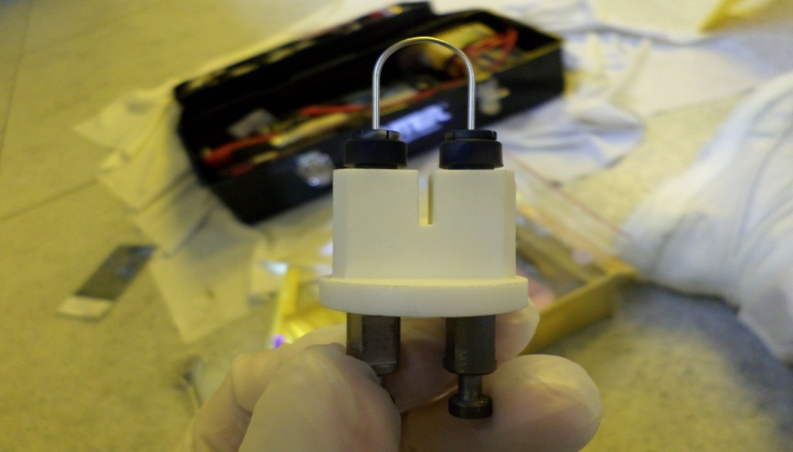
PFG PM
將舊的PFG拆下換上新的PFG並鎖好

Slide 38
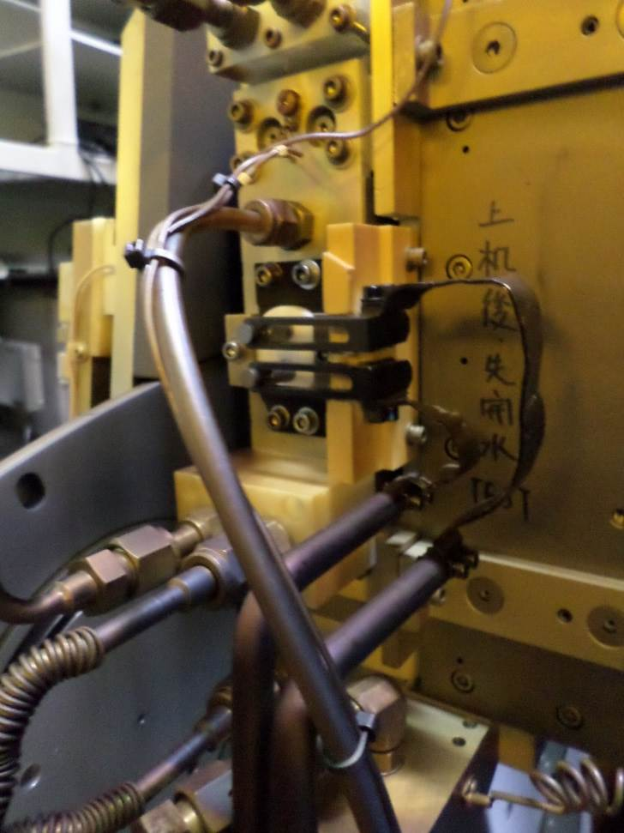
PFG PM
將PFG裝回原機台並鎖好

Slide 39
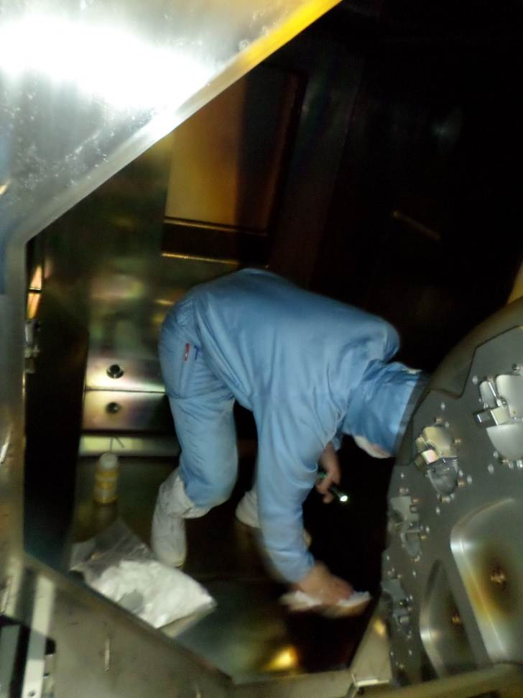

CHAMBER WALL
進入Chamber wall內使用IPA將四周擦拭乾淨

Slide 40

CHAMBER WALL
將機台復歸螺絲鎖上
Clean Chamber wall 後開啟Power

Slide 41

ADD CHILLER DI WATER
PM後養成好習慣將水加至定位
常態下指針介於游標之間

Slide 42

ADD CHILLER DI WATER
將上方水管拆除ADD DI WATER

Slide 43
打入交接
1.SOURCE AND ELECTRODE PM,CLEAN FLANGE OK
2.拆下BEAMGATE CLEAN其內部PEELING OK,CLEAN MASS SLIT AND BEAMLINE等處PELLING OK
3.DO PFG PM OK,ADD CHILLER DI WATER OK,IPA擦拭CHAMBER WALL等處OK

